Slide 1
Автокредит: преимущества и недостатки
Автор работы: ученик 8Б класса Гуськов Сергей
Руководитель проекта: Короткова Я.В. учитель математики

Slide 2
Актуальность
Покупка автомобиля - это серьезное финансовое решение, и для многих людей приобретение автомобиля через автокредит является одним из вариантов решения этой задачи.

Slide 3
Цель
Рассмотреть различные виды кредитования для покупки транспортного средства

Slide 4
Задачи
Провести социологический опрос
Изучить литературу видов банковских кредитов.
Выявить разницу между автокредитованием и потребительским кредитом
Выявить наиболее выгодный вариант для покупки транспортного средства

Slide 5
Виды кредитов
Ипотечный кредит
Лизинг
Потребительский
Автокредит

Slide 6
Ипотечный кредит
Ипотечный кредит — целевой долгосрочный кредит под залог недвижимости, как приобретаемой, так и имеющейся в собственности у заемщика.

Slide 7
Лизинг
Лизинг — это финансовая услуга, с помощью которой предприятие пользуется имуществом, зарабатывает на нем, а в итоге может получить его в собственность.

Slide 8
Потребительский кредит
Потребительский кредит — кредит, предоставляемый непосредственно гражданам для приобретения предметов потребления.

Slide 9
Определение
Автокредит - это кредит, предоставляемый банком или другой финансовой организацией для покупки автомобиля.

Slide 10
Условия
Постоянная регистрация по месту нахождения структурного подразделения Банка;
Срок возврата кредита должен наступить до наступления Заемщику возраста (65 для женщин и 70 лет для мужчин);
Необходимый стаж на последнем месте работы по найму — не менее 6 месяцев, в собственном бизнесе - не менее 1 года, общий стаж работы за последние 5 лет — не менее 2-х лет; Прописка в регионе нахождения банка;
Отсутствие негативной кредитной истории в банках

Slide 11
Документы
Гражданский паспорт
Паспорт супруга(и)
Свидетельство о браке (если Заемщик состоит в браке)
Справка о доходах за последние 6 месяцев по форме Банка или по форме 2 НДФЛ; Дополнительные документы, подтверждающие доходы Заёмщика
Копия трудовой книжки
Военный билет (мужчинам, не достигшим 27 лет)
При необходимости другие документы
Водительское удостоверение
СНИЛС

Slide 12
Брали ли вы когда-нибудь кредиты?

Slide 13
Для каких целей вы брали кредит?

Slide 14
Знаете ли вы, что такое «Автокредит?

Slide 15
Как вы думаете, купить автомобиль выгоднее в автокредит или взять потребительский?

Slide 16
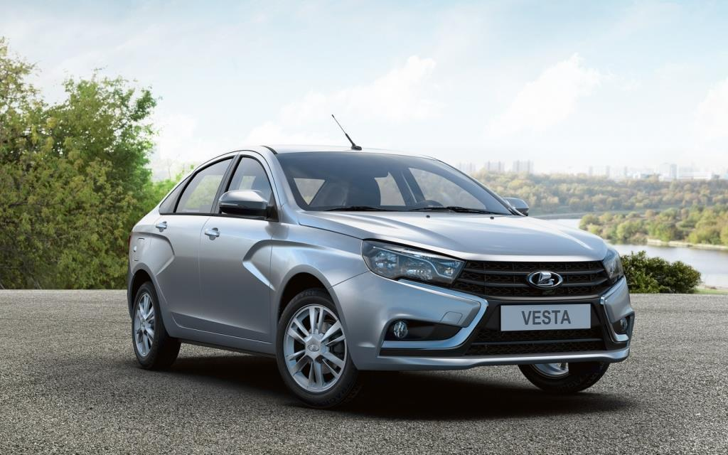
Автомобиль
Название:Lada Vesta
Стоимость:1 591 900 рублей
Срок:60 месяцев (5 лет)

Slide 17
Таблица
Банки | Автокредит | Потребительский кредит
ГАЗПРОМБАНК | 28 422 руб. | 21 062 руб.
ВТБ | 33 672 руб. | 28 887 руб.
СОВКОМ | 32 733 руб. | 27 800 руб.
АЛЬФА-БАНК | 29 200 руб. | 28 480 руб.
СБЕРБАНК | 30 745 руб. | 29 040 руб.
РОСБАНК | 32 800 руб. | 26 885 руб.

Slide 18
Преимущества и недостатки автокредита
Преимущества | Недостатки
Банки рассматривают условия по уже заданной сумме – стоимости товара. | Для покупки машины по программе кредитования может понадобиться первоначальный взнос. Минимальный размер обычно составляет 10-30% от стоимости.
Можно воспользоваться госпрограммами субсидирования автокредитов. | По государственным программам льготного автокредитования доступен небольшой выбор моделей.
Большая вероятность одобрения банков | При оформлении автокредита придется покупать дорогую страховку на весь срок выплаты. Высокая ставка.
 | Машина остается в залоге у банка до полного погашения задолженности.

Slide 19
Преимущества и недостатки потребительского кредита
Преимущества | Недостатки
Не предусмотрен залог, автомобиль сразу переходит в собственность покупателя. | Максимальной суммы займа, которую одобрит банк, может не хватить на машину.
Средства можно потратить на автомобиль любого года, в том числе и купленный за границей, так как в программе не прописаны требования к будущим покупкам. | За снятие или перевод денег со счета может взиматься комиссия.
Отсутствует первоначальный взнос при оформлении. | Высокая ставка.
Оформлять полис КАСКО не требуется.

Slide 20
Вывод
В покупке автомобиля в кредит кроется много рисков и нюансов:
Машину нельзя продать, подарить, обменять пока не погашен кредит.
Нельзя производить с транспортным средством никаких действий, так как свидетельство о регистрации машины находится в банке.
Подводя итоги работы над проектом, я решил, что покупать автомобиль в автокредит не выгодно.

Slide 21
Литература
Абрамова М.А., Денежно-кредитная и финансовые системы [Текст]: учебник / М.А. Абрамова — М.: Наука, 2016.
Абрамова М.А., Александрова Л.С., Деньги, кредит, банки. Денежный и кредитный рынок [Текст]: учебник и практикум для академического бакалавриата/ М.А. Абрамова, Л.С, Александрова – М.: Юрайт, 2018.
Беляев М.И., Экономика [Текст]: учебник / М.И. Беляев. – М.: МИЛОГИЯ, 2012.
Галицкая С.В., Деньги, кредит, финансы [Текст]: учебное пособие / С.В. Галицкая. – М.: ИНФА, 2011.
Жуков Е.Ф., Зеленкова Н.М., Деньги, кредит, банки [Текст]: учебное пособие / Е.Ф. Жукова, Н.М.
Листовки с рекламой банков

Slide 22
Спасибо за внимание!

